Slide 1
Chào Mừng Cô Giáo Và Các Bạn Đến Với Buổi Thuyết Trình Môn Lập TRình Hướng Đối Tượng Của Nhóm 6
Nhóm 6:Trần Quốc Toản,Nguyễn Công Danh
Cô Giáo Hướng Dẫn: Thái Nguyệt
http://www.free-powerpoint-templates-design.com

Slide 2
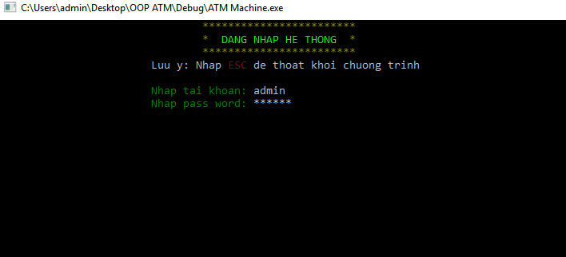
Hướng Dẫn Sử Dụng
Đầu Tiên Để Đăng Nhập Vào Hệ Thống Chúng Ta Cần Nhập Tài Khoản Và Mật Khẩu

Slide 3
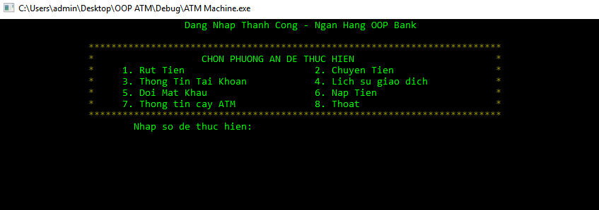
Các Chức Năng
01
Rút Tiền
02
Chuyển Tiền
03
Thông Tin Tài Khoản
04
Lịch Sử Giao Dịch
05
Đổi Mật Khẩu
06
Nạp Tiền
07
Thông Tin Cây ATM
08
Thoát

Slide 4
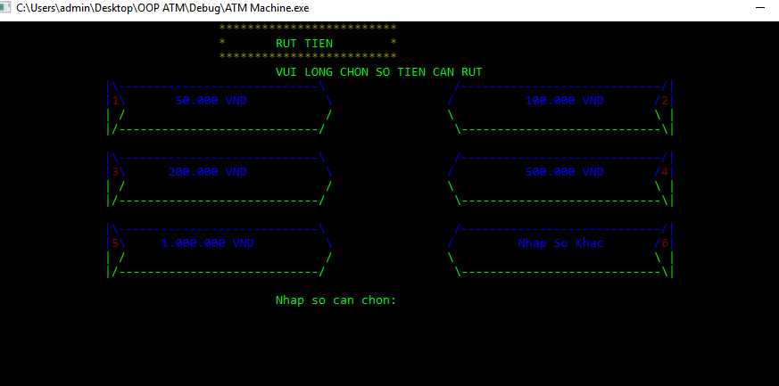
1.Chức Năng Rút Tiền
Nhập Số 1 Để Chọn Chức Năng Rút Tiền, Màn Hình Sẽ Hiện Ra Các Gợi Ý Số Tiền Cho Bạn Lựa Chọn, Nếu Các Gợi Ý Không Phù Hợp Bạn Có Thể Chọn Số Tiền Khác Bằng Cách Nhập Số 6 Để Chọn Số Khác

Slide 5
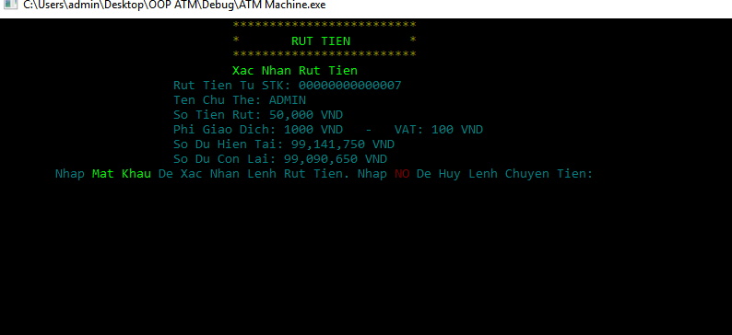
1.Chức Năng Rút Tiền
-Ví dụ nếu muốn rút 50k chúng ta nhập số 1, hệ thống sẽ hiển thị ra màn hình các thông số như: STK, Tên Chủ Thẻ, Số Tiền Rút, Phí Giao Dịch,Số Dư Hiện Tại, Số Dư Còn Lại.
-Hệ thống yêu cầu nhập đúng mật khẩu để tiếp tục thực hiện rút tiền, nếu không muốn rút có thể nhập no để quay lại màn hình menu

Slide 6
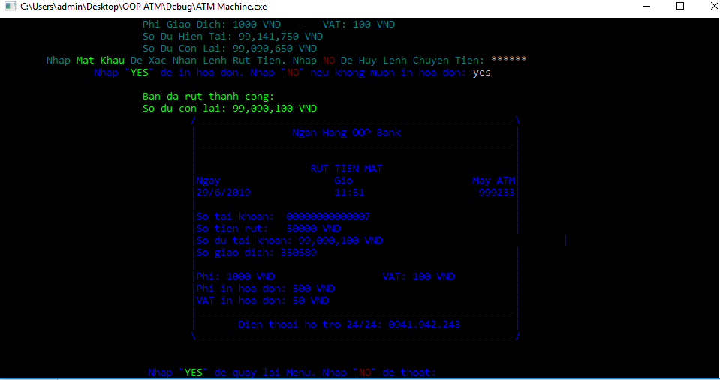
1.Chức Năng Rút Tiền
Nếu muốn rút tiền, bạn sẽ phải nhập lại mật khẩu,màn hình sẽ hiện ra thông báo hiển thị muốn in hóa đơn hay không, nễu muốn chọn YES và không chọn NO. Màn hình sẽ hiểu thị ra thông báo rút tiền thành công

Slide 7
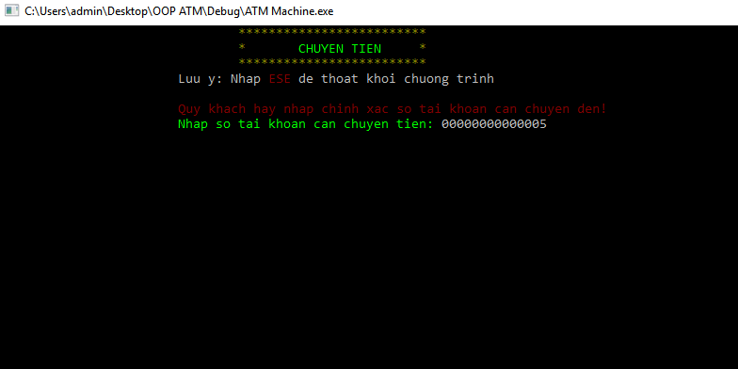
2.Chức Năng Chuyển Tiền
-Từ màn hình menu chọn số 2 để thực hiện chức năng chuyển tiền. Hệ thống sẽ yêu cầu nhập số tài khoản cần chuyển đến

Slide 8
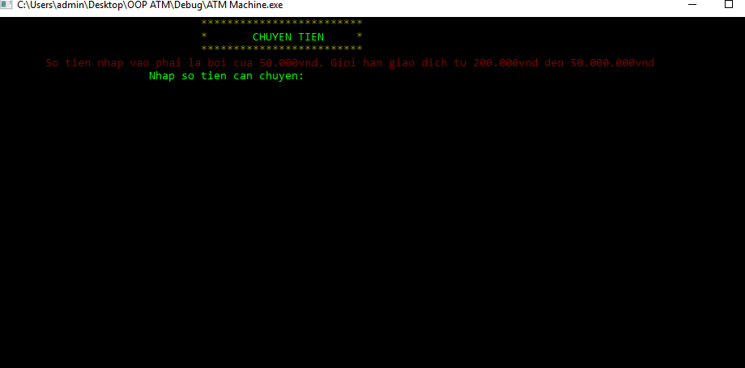
2.Chức Năng Chuyển Tiền
-Nếu nhập đúng số tài khoản hiện có trong hệ thống. Màn hình sẽ hiển thị ra thông báo yêu cầu nhập số tiền và số tiền cần chuyển phải là bội của 50.000 và nhỏ nhất là 200.000 lớn nhất là 50.000.000đ

Slide 9
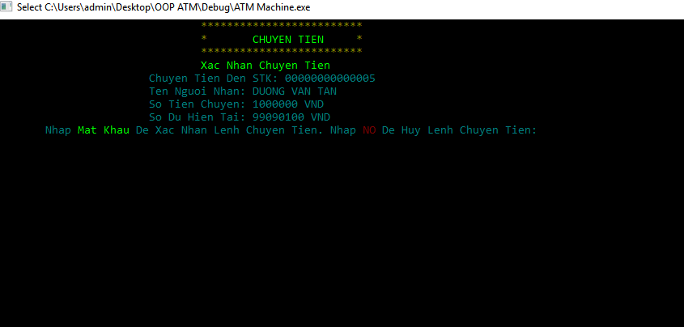
2.Chức Năng Chuyển Tiền
-Sau khi nhập số tiền cần chuyển phù hợp, màn hình sẽ hiển thị ra : Tên người nhận,Số tài khoản người nhận, số tiền chuyển… Và yêu cầu nhập lại mật khẩu một lần nữa để xác nhận chuyển tiền

Slide 10
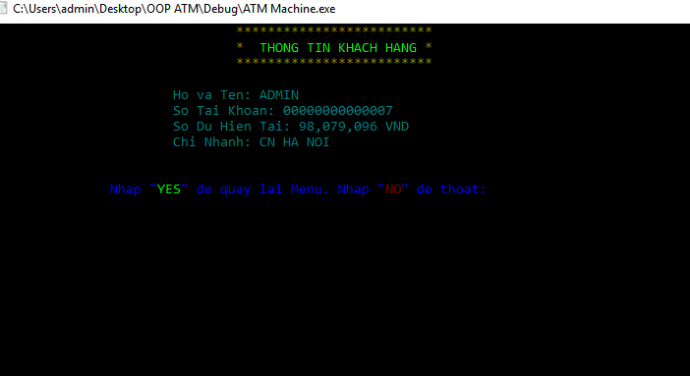
3.Chức Năng Vấn Tin Tài Khoản
-Chức năng này cho phép người dùng kiểm tra thông tin tài khoản bao gồm: Họ và Tên, Số tài khoản, Số Dư Hiện Tại, chi nhánh….

Slide 11
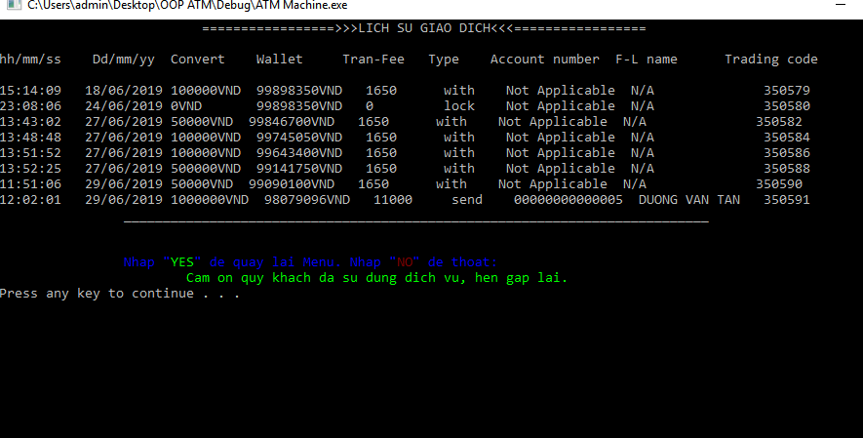
4.Chức Năng Lịch Sử Giao Dịch
-Chức năng này cho phép người dùng kiểm tra các thông tin giao dịch gần nhất bao gồm: ngày giờ GD, Số Tiền GD, phí GD, Loại GD….

Slide 12
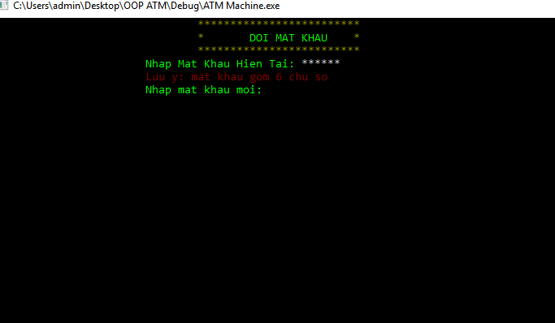
4.Chức Năng Đổi Mật Khẩu
-Chức năng này cho phép người dùng đổi mật khẩu để bảo vệ tài khoản cá nhân, hệ thống sẽ yêu cầu nhập mật khẩu cũ để xác minh và nhập mật khẩu mới. Lưu ý mật khẩu mới sẽ yêu cầu bao gồm 6 chữ số

Slide 13
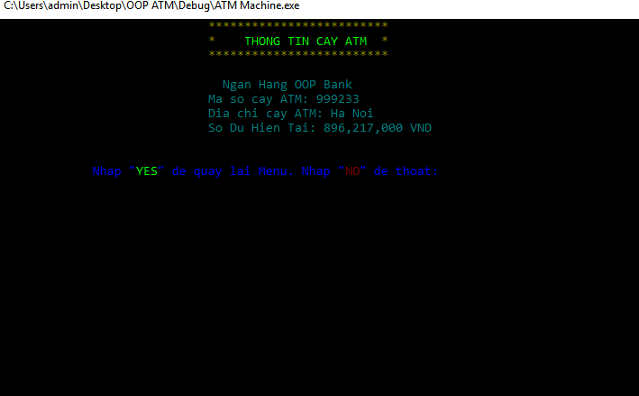
7.Thông Tin Cây ATM
-Chức năng này cho phép phía ngân hàng kiểm tra thông tin của cây bao gồm: mã cây,địa chỉ cây,số dư hiện tại của cây…

Slide 14
Cảm ơn cô giáo và các bạn đã lắng nghe

